Slide 1
第1章 绪论

Slide 2
第1章 绪 论
1.1 引言
1.2 通信系统的组成
1.3 通信系统的分类及通信方式
1.4 信息及其度量
1.5 主要性能指标

Slide 3
第1章 绪 论
什么是通信
通信发展简史
1.1 引言
1.2 通信系统的组成
1.3 通信系统的分类及通信方式
1.4 信息及其度量
1.5 主要性能指标

Slide 4
1.1 引言--通信的基本概念
1.消息：
消息是物质或精神状态的一种反映，在不同的时期有不同的表现形式。例如：文字、数据…、话音、音乐、图形、图象
2.信息：
消息的有效内容。不同消息可有相同内容
3.信号：
信号是消息传递的物质载体，与消息一一对应的电参数。消息是寄托在电信号的某一个参量上

Slide 5
什么叫通信？
1.传统的理解
信息的传输。通信的目的就是传递消息中所包含的信息
2.现代通信
一般是指“电通信”，通常以语音、图象、数据为媒体，通过电信号(光信号)将信息由一个地方传到另一个地方
通信包括传输、复用、交换和网络等四大技术，本课程主要涉及传输原理
3.电通信
消息的传递通过电信号来实现。用电信号携带所要传递的信息，然后经过各种电信道进行传输，达到通信的目的
后面讲述中，“通信”这一术语是指“电通信”，包括光通信，因为光也是一种电磁波。

Slide 6

通信的发展简史
1.第一阶段 － 信号、语言
古代通信的起源
—烽火戏诸侯
相传，周幽王为博取爱妃褒姒一笑，曾在骊山烽火台举烽火戏弄诸侯。而当犬戎攻入骊山，幽王再次下令点燃烽火时，各诸侯却无人来救，幽王被杀，褒姒被掳，西周灭亡

Slide 7
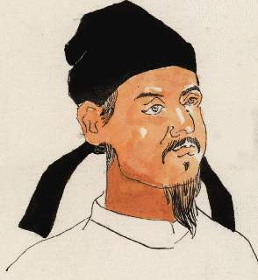

2.第二阶段－文字、印刷、邮政 运动通信
蔡 伦
毕 升

Slide 8
3.第三阶段—电气通信
1838 | 莫尔斯 有线电报 | 1948 | 晶体管 香农通信统计理论建立
1864 | 麦克斯韦尔 电磁辐射方程 | 1950 | 时分多路通信 应用于电话
1876 | 贝尔 电话 | 1956 | 越洋电话铺设
1896 | 马克尼 无线电报 | 1957 | 第一颗人造卫星发射
1906 | 真空管 | 1958 | 第一颗通信卫星发射
1918 | 调幅广播 超外差接收机 | 1960 | 激光发明
1925 | 三路明线载波电话 多路通信 | 1961 | 集成电路发明
1936 | 调频广播 | 1962 | 第一颗同步通信卫星 PCM实用
1937 | 脉冲编码调制PCM | 1960 | 彩电 数字传输理论 高速计算机
1938 | 电视广播 | 1970 | LSI 商用卫星 程控交换 光纤通讯
1940 | 二战刺激 雷达和微波系统 | 1980 | SLSI 长波光纤通信 ISDN 3G

Slide 9
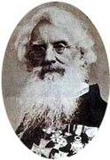
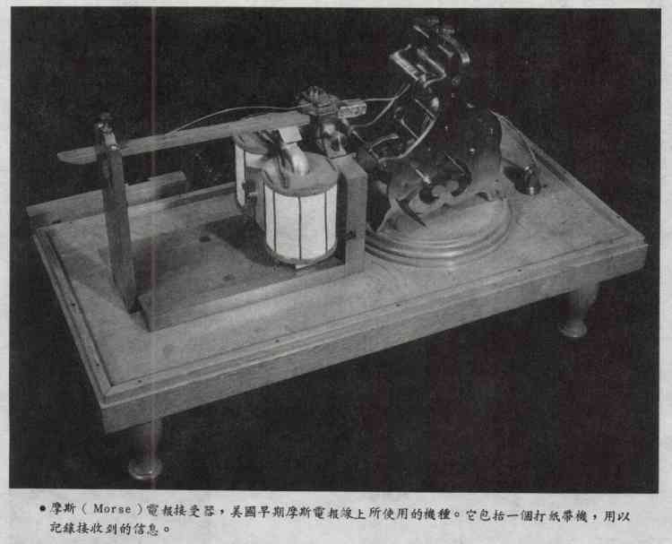
塞缪尔·莫尔斯
(Samuel Finley Breese Morse，1791~1872)
一名成功的画家。1826年至1842年任美国画家协会主席
在一次远洋旅途中，莫尔斯结识了杰克逊医生(一位电学博士)。闲聊中谈到电磁感应现象从此，莫尔斯走上了科学发明的崎岖道路。终于在1837年9月4日，莫尔斯制造出了一台电报机
1844年5月24日，在华盛顿国会大厦联邦最高法院会议厅里，莫尔斯发出人类历史上的第一份电报：“上帝创造了何等的奇迹!”

Slide 10
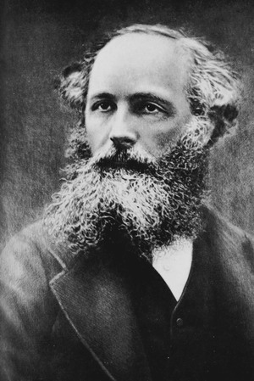
麦克斯韦
1862年31岁，发表了第二篇论文《论物理力线》，进一步发展了法拉第的思想，扩充到磁场变化产生电场，而且得到了新的结果：电场变化产生磁场，由此预言了电磁波的存在，并证明了这种波的速度等于光速，揭示了光的电磁本质
1864年他的第三篇论文《电磁场的动力学理论》，从几个基本实验事实出发，运用场论的观点，以演绎法建立了系统的电磁理论
1873年出版的《电学和磁学论》一书是集电磁学大成的划时代著作，全面地总结了19世纪中叶以前对电磁现象的研究成果，建立了完整的电磁理论体系。这是一部可以同牛顿的《自然哲学的数学原理》、达尔文的《物种起源》和赖尔的《地质学原理》相媲美的里程碑式的著作

Slide 11
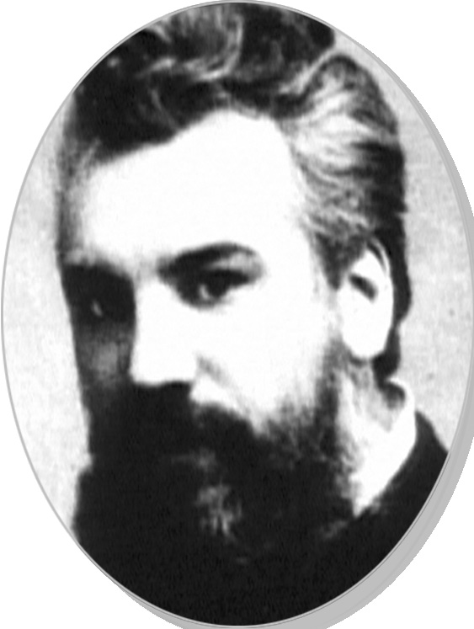
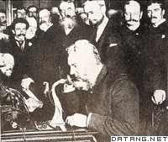
贝 尔
Bell，Alexander Graham(1847~1922)
1847年 3 月3 日生于英国苏格兰爱丁堡，1873 年被聘为美国波士顿大学发声生理学教授。当时电报已很发达，贝尔研究利用一条线路进行多路电报通信的实验。在实验过程中，他萌发在电报线路上通话的设想
1876年在J.亨利的鼓励和T.A.沃森的协助下，经过反复实验，终于试验电话通话成功
1878年贝尔和沃森成功的在相距 300KM的波士顿和纽约之间作了长途电话通话公开实验，三个月后他成立了贝尔电话公司，从此电话得到了迅速发展
1876年3月10日历史上最伟大的发明之一电话诞生了。“沃森先生，请立刻过来，我需要帮助。”这是贝尔通过电话传出的第一句话

Slide 12
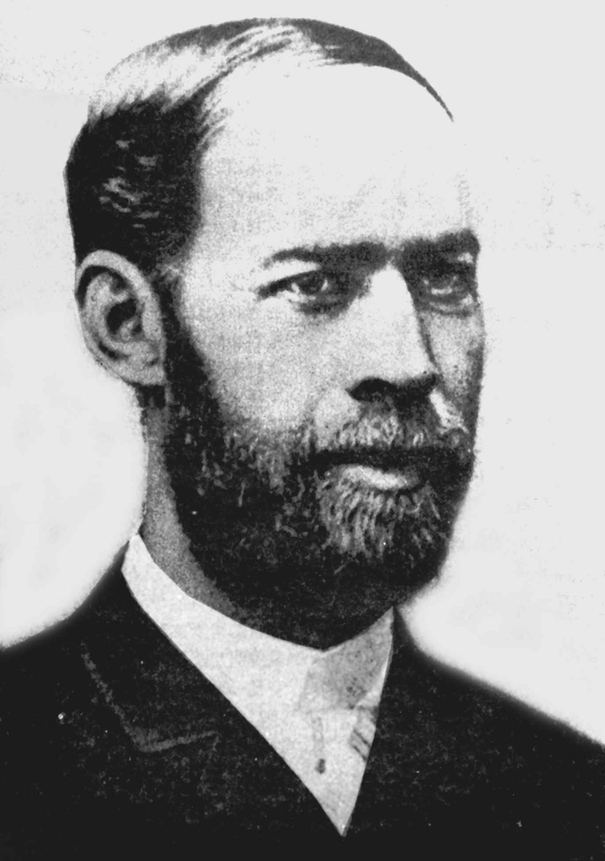
赫 兹
短命的物理学家,1894年逝世时仅37岁
1886年29岁时做了关于电磁波的实验发现了电磁波，为无线电技术的发展开拓了新的道路，构成了现代文明的骨架，后人为了纪念他，把频率的单位定为赫兹
其后不到6年，意大利的马可尼、俄国的波波夫分别实现了无线电传播。无线电报(1894年)、无线电广播(1906年)、无线电导航(1911年)、无线电话(1916年)、短波通讯(1921年)、无线电传真(1923年)、电视(1929年)、微波通讯(1933年)、雷达(1935年)以及遥控、遥感、卫星通讯、射电天文学……它们使整个世界面貌发生了深刻的变化

Slide 13
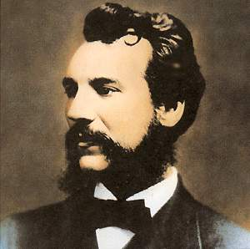

马可尼
G. Marconi(1874~ 1937年)
1894年当他读到赫兹的电磁波存在时，对无线电产生了兴趣，便开始尝试一连串的实验。那一年他20岁，刚刚被Bologna大学拒绝入学
1895年成功地将无线信号传递到一座小山后面，建立了约1.6公里间的无线电通讯
1896年因意大利拒绝受理他的专利申请，2月来到英国，同年取得第一个无线电电报专利权
1897年他得到1.5万英镑的资助，在伦敦成立了无线电报公司
1899年第一个无线电信息从法国传到英国
1901年他做了一个历史性的试验，成功地将无线信号从英国跨越了大西洋传递到了纽芬兰，这一年他27岁
1909年他与布劳(C.F.Braun,1850~1918)因发展了无线电电报，共同获得诺贝尔物理奖
马可尼是家喻户晓的名人，但几乎没有人知道布劳。事实上从许多方面看来，是布劳的工作引导了近代无线电发展的方向。原因是马可尼以专利来保护自己的各种发明，布劳则将其所有的发现以论文的形式发表出来！这”小小“的差异导致他们“完全不同”的命运，除了都得诺贝尔奖外

Slide 14


香 农 Shannon
信息论的创始人，1938年发表了著名的论文《继电器和开关电路的符号分析》，首次用布尔代数进行开关电路分析，并证明布尔代数的逻辑运算，可以通过继电器电路来实现，明确地给出了实现加、减、乘、除等运算的电子电路的设计方法。这篇论文成为开关电路理论的开端
香农在贝尔实验室工作时进一步证明了可以采用能实现布尔代数运算的继电器或电子元件来制造计算机，香农的理论还为计算机具有逻辑功能奠定了基础，从而使电子计算机既能用于数值计算，又具有各种非数值应用功能，使得以后的计算机在几乎任何领域中都得到了广泛的应用
无失真变长信源编码定理(香农第一定理)
有噪信道编码定理(香农第二定理)
保真准则下信源编码定理(香农第三定理)

Slide 15
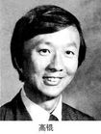
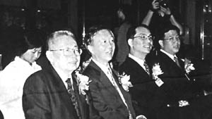
高 锟 中国人的骄傲
60年代在英国的中国教授发明了光纤
70年代，美国康宁公司将它商业化
70~80年代，光纤被用于短距离传输，但价格十分昂贵
1987年发明了光纤放大器，光纤产业得以迅速发展
2009年获诺贝尔物理奖

Slide 16
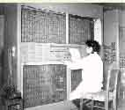
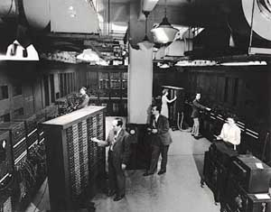
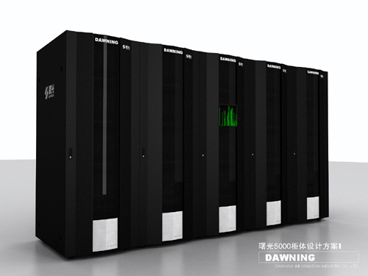
4.第四阶段—多媒体通信
1958年8月1日我国第一台数字电子计算机诞生，103 机是每秒30次运算速度的电子管计算机
计算机 互联网 多媒体通信
多媒体通信是指在一次呼叫过程中能同时提供多种媒体信息(声音、图像、图形、数据、文本等)的通信方式，它是通信技术、计算机技术和网络相结合的产物。

Slide 17
通信的发展
表情动作
印刷术
电报电话
计算机网络
分布式计算
语言
文字
不可存储；
速度低；广泛性低。
可存储；广泛性低。
可存储；速度低；广泛性高。
在任何时刻可以在网上获得有效信息。

Slide 18
第1章 绪 论
1.1 引言
1.2 通信系统的组成
1.3 通信系统的分类及通信方式
1.4 信息及其度量
1.5 主要性能指标
通信系统的各个部分介绍
模拟系统和数字系统

Slide 19
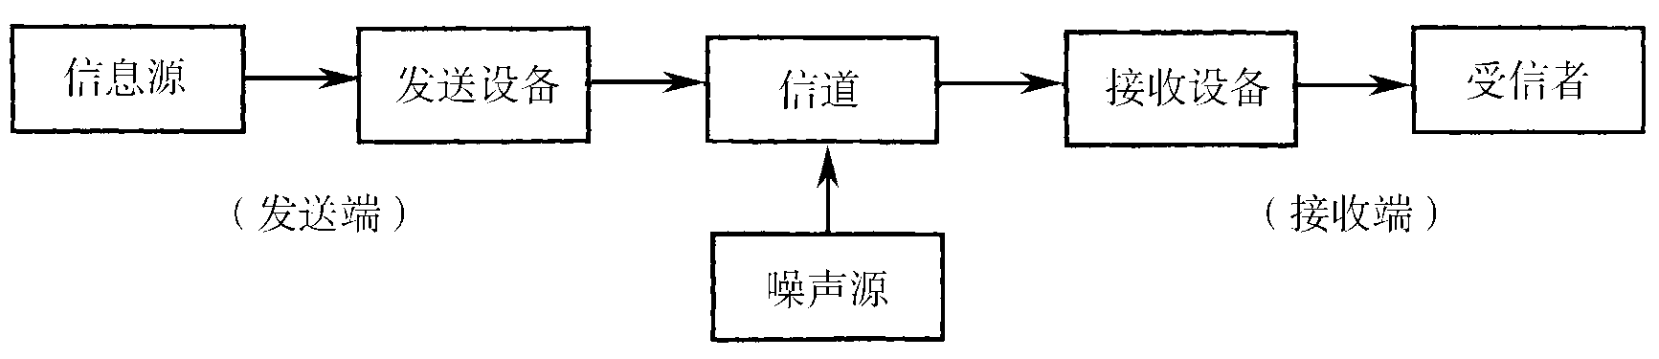
通信系统
何谓通信系统？
传输信息所需的一切技术设备的总称
通信系统的一般模型

Slide 20
1.2 通信系统的组成
信息源：
信息源（简称信源）：消息的产生地，其作用是把各种消息转换成原始电信号(基带信号)。可分为模拟信源和数字信源。
麦克风、电话机、电视摄像机和电传机、计算机等终端设备就是信源。前者属于模拟信源，输出的是模拟信号；后者是数字信源，输出离散的数字信号。

Slide 21
1.2 通信系统的组成
发送设备：
发送设备：其基本功能是将信源和信道匹配起来，即将信源产生的消息信号变换成适合在信道中传输的信号(如已调信号）。

Slide 22
1.2 通信系统的组成
信道：将来自发送设备的信号传送到接收端的物理媒质。分为有线信道和无线信道两大类。在无线信道中，信道可以是大气（自由空间），在有线信道中，信道可以是明线、电缆、光纤。
噪声源：集中表示分布于通信系统中各处的噪声。
信道

Slide 23
1.2 通信系统的组成
接收端
接收设备：完成发送设备的反变换，它的任务是从带有干扰的接收信号中正确恢复出相应的原始基带信号来。
受信者（信宿）：把原始电信号还原成相应的消息，如扬声器等。

Slide 24
模拟通信系统模型与数字通信系统模型
1. 连续消息和离散消息
连续消息：
离散消息：
是指消息的状态连续变化或是不可数的
是指消息的状态是可数的或离散的
如语音、图像等。
如符号、数据、文字等。

Slide 25
2. 模拟信号Vs数字信号
模拟信号：代表消息的信号参量取值连续，例如麦克风输出电压
数字信号：代表消息的信号参量取值为有限个，例如电报信号、计算机输入输出信号
(a) 话音信号 (b) 抽样信号
图1-2 模拟信号
(a) 二进制信号 (b) 2PSK信号
图1-3 数字信号
3. 按信道中传输的是模拟信号还是数字信号，相应地把通信系统分为模拟通信系统和数字通信系统。

Slide 26
模拟通信系统模型
模拟通信系统: 是传输模拟信号的通信系统。
信源发出的原始电信号是基带信号，基带的含义是指信号的频谱从零频附近开始，如语音信号为300~3400Hz， 图像信号为0~6MHz。
模拟信号具有频率很低的频谱分量，一般不宜直接传输，需要把基带信号变换成其频带适合在信道中传输的频带信号，并可在接收端进行反变换。
频带信号（已调信号）有三个基本特征：
携带有信息
适合在信道中传输
信号的频谱具有带通形式且中心频率远离零频，故已调信号称频带信号。 

Slide 27
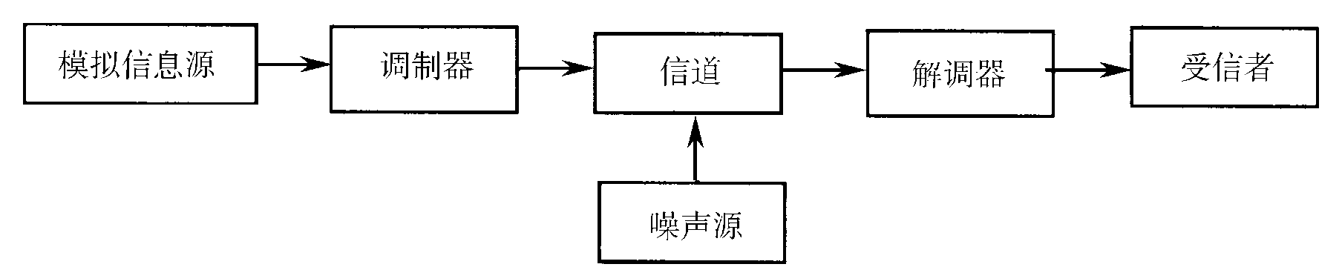
模拟通信系统模型
实现前述两种变换：
模拟消息 ⬄ 原始电信号（基带信号）
基带信号 ⬄ 已调信号（带通信号）调制器和解调器完成此变换
基带信号
基带信号—
信号的频谱从零频附近开始
频带信号(带通信号)—经过调制以后的信号称为已调信号，其频谱具有带通形式
图1-4 模拟通信系统模型

Slide 28
数字通信系统模型
数字通信系统是利用数字信号来传递信息的通信系统
数字通信涉及的技术问题很多，其中主要有信源编码/译码、信道编码/译码、数字调制/解调、数字复接、 同步以及加密等。
图1-5 数字通信系统模型

Slide 29
数字通信系统模型
图1-5 数字通信系统模型
1. 信源编码与译码目的：
完成模/数转换： 后续第9章中将讨论模拟信号数字化传输的方式：如脉冲编码调制(PCM)和增量调制(ΔM)。
提高信息传输的有效性：是设法减少码元数目和减少冗余信息，即数据压缩。码元：数字通信中传输的一个接一个按节拍传送的数字信号单元。

Slide 30
数字通信系统模型
图1-5 数字通信系统模型
2. 信道编码与译码目的：
数字信号在传输时，由于噪声、衰落以及人为干扰等，将会引起差错。为减少差错，信道编码器对传输的信息码元按一定的规则加入保护成分（监督元），组成所谓“抗干扰编码”。
接收端按一定规则进行解码，从解码过程中发现错误或纠正错误，从而提高通信系统抗干扰能力，实现可靠通信。

Slide 31
数字通信系统模型
图1-5 数字通信系统模型
3.加密与解密目的：
在需要实现保密通信的场合，为了保证所传信息的安全，人为将被传输的数字序列扰乱，即加上密码，这种处理过程叫加密。在接收端利用与发送端相同的密码复制品对收到的数字序列进行解密，恢复原来信息，叫解密。

Slide 32
数字通信系统模型
图1-5 数字通信系统模型
4.数字调制与解调目的：
数字调制就是把数字基带信号的频谱搬移到高频处，形成适合在信道中传输的频带信号。
S(t) Acos(ωt+φ) S(t)Acos(ωt+φ)
信源 载波信号 已调信号

Slide 33
数字通信系统模型
图1-5 数字通信系统模型
5.同步目的：
同步是保证数字通信系统有序、准确、可靠工作的不可缺少的前提条件。同步是使收、发两端的信号在时间上保持步调一致。按照同步的功用不同，可分为载波同步、位同步、群同步和网同步。

Slide 34
数字通信系统模型
说明：
图 1 - 5 是数字通信系统的一般化模型， 实际的数字通信系统不一定包括图 1 - 1中的所有环节。 如在某些有线信道中，若传输距离不太远且通信容量不太大时，数字基带信号无需调制，可以直接传送，称之为数字信号的基带传输，其模型中就不包括调制与解调环节。
图1-5 数字通信系统模型

Slide 35

模拟通信和数字通信的特点
模拟系统优点
频带利用率高、设备简单；
模拟系统缺点
但抗干扰能力差、保密性差
数字系统优点
抗干扰能力强，且噪声不积累
传输差错可控
便于处理、变换、存储，便于不同信源信号综合到一起传输
易于集成，通信设备微型化
易于加密处理，且保密性好
数字系统缺点：
需要较大的传输带宽
对同步要求高
通信发展的方向
一路模拟电话带宽4kHz，而一路相同质量的数字电话带宽64kHz，经过压缩处理后也要20kHz以上

Slide 36
第1章 绪 论
1.1 引言
1.2 通信系统的组成
1.3 通信系统的分类及通信方式
1.4 信息及其度量
1.5 主要性能指标

Slide 37
通信系统分类
一 按消息的物理特性分类
1.电报通信系统 2.电话通信系统
3.数据通信系统 4.图象通信系统
二 按调制方式分类
1.基带传输系统
2.频带传输系统
3.调制的目的
4.调制的方式
按是否调制
如：音频市话
各种信号调制后传输的总称。调制方式很多

Slide 38
通信系统分类
一 按消息的物理特性分类
1.电报通信系统 2.电话通信系统
3.数据通信系统 4.图象通信系统
二 按调制方式分类
1.基带传输系统
2.频带传输系统
3.调制的目的
4.调制的方式
1.便于信息传输
2.提高性能
3.有效利用频带

Slide 39
通信系统分类
一 按消息的物理特性分类
1.电报通信系统 2.电话通信系统
3.数据通信系统 4.图象通信系统
二 按调制方式分类
1.基带传输系统
2.频带传输系统
3.调制的目的
4.调制的方式

Slide 40
常见的调制方式
调 制 方 式 |  |  | 用途
连续波调制 | 线性调制 | 常规双边带调幅 | 广播
 |  | 抑制载波双边带调幅 | 立体声广播
 |  | 单边带调幅SSB | 载波通信、无线电台、数传
 |  | 残留边带调幅VSB | 电视广播、 数传、 传真
 | 非线性调制 | 频率调制FM | 微波中继、卫星通信、广播
 |  | 相位调制PM | 中间调制方式
 | 数字调制 | 幅度键控ASK | 数据传输
 |  | 相位键控 | 数据传输

Slide 41
续表（1）
调 制 方 式 |  |  | 用途
脉冲调制 | 数字调制 | 相位键控PSK、 DPSK、 QPSK等 | 数据传输、 数字微波、 空间通信
 |  | 其他高效数字调制QAM、 MSK等 | 数字微波、 空间通信
 | 脉冲模拟调制 | 脉幅调制PAM | 中间调制方式、 遥测
 |  | 脉宽调制PDM(PWM) | 中间调制方式
 |  | 脉位调制PPM | 遥测、 光纤传输
 | 脉冲数字调制 | 脉码调制PCM | 市话、 卫星、 空间通信
 |  | 增量调制DM | 军用、 民用电话
 |  | 差分脉码调制DPCM | 电视电话、 图像编码
 |  | 其他语言编码方式ADPCM、 APC、 LPC | 中低速数字电话

Slide 42
通信系统分类
三 按信号特征分类
1.模拟通信系统—闭路电视
2.数字通信系统—移动通信、计算机通信
四 按传输媒质分类
1.有线通信系统--用导线（如架空明线、同轴电缆、 光导纤维、波导等）作为传输媒质，如市内电话、有线电视、海底电缆通信等
2.无线通信系统--依靠电磁波在空间传播达到传递消息，如短波电离层传播、微波视距传播、卫星中继等。

Slide 43
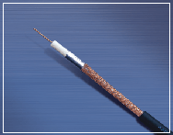
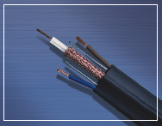
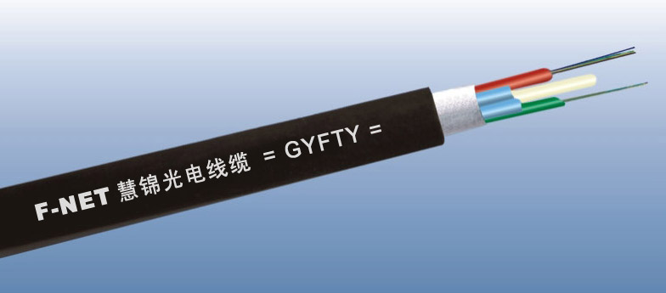
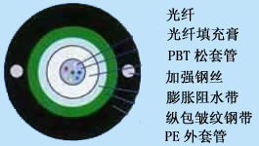
75Ω射频同轴电缆
电梯用综合电缆
室外非金属光缆布线
金属光缆

Slide 44
五 按频段(波长)划分
频率范围 | 波长范围 | 符号 | 传输媒质 | 用途
3Hz~30KHz | 10⁸~10⁴M | VLF 甚低频 | 有线线对 长波无线电 | 水下通信、远程导航 电话、授时、声纳
30~300KHz | 10⁴~10³M | LF 低频 | 有线线对 长波无线电 | 电力线通信、 无线电信标
300KHz~3MHz | 10³~10²M | MF 中频 | 同轴电缆 中波无线电 | 广播、海事通信 业余无线电、测向
3~30MHz | 10²~10M | HF 高频 | 同轴电缆 短波无线电 | 短波广播、业余无线电 电报、定点军用通信
30~300MHz | 10~1M 米波 | VHF 甚高频 | 同轴电缆 米波无线电 | 电视、调频广播、 导航 空中管制、陆地交通
300MHz~3GHz | 1~10⁻¹M 分米波 | UHF 特高频 | 波导 分米波无线电 | 电视、GPS、卫星通信 蜂窝网、微波链路、 雷达
3~30GHz | 10⁻¹~10⁻²M 厘米波 | SHF 超高频 | 波导 厘米波无线电 | 卫星通信、微波链路、机载 雷达、气象雷达、移动通信
30~300GHz | 10⁻²~10⁻³M 毫米波 | EHF 极高频 | 波导 毫米波无线电 | 铁路业务、雷达着陆系统 微波接力、实验用
300~3000GHz | 10⁻³~10⁻⁴M | 超极高频 | 亚毫米波 | 射电天文学、实验用
10⁵~10⁷GHz | 10⁻⁵~10⁻⁷M | 可见光 射线 | 光纤 激光 | 光通信、激光通信、 量子通信、太赫通信

Slide 45
通信系统分类
六 按信号复用方式分类
1.频分复用—广播
2.时分复用—PCM电话
3.码分复用—CDMA移动电话
4.空分复用—卫星通信
七 按通信方式分类
通信方式—通信双方之间的工作方式或信号的传输方式

Slide 46
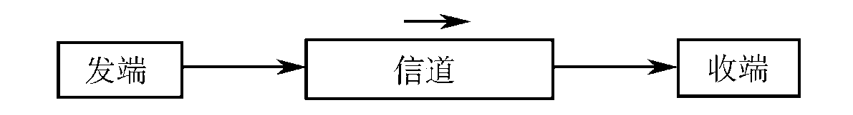
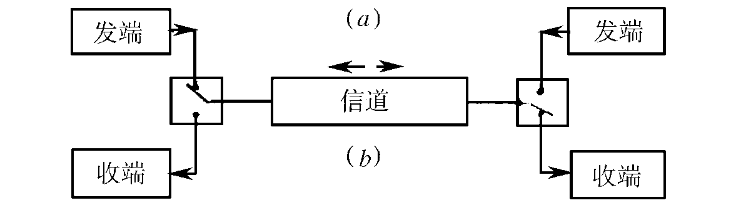
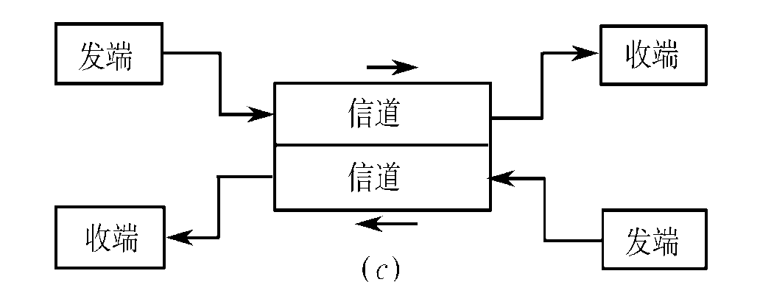
通信方式--单工、半双工和全双工通信
单工通信：消息只能单方向传输的工作方式
半双工通信：通信双方都能收发消息，但不能同时收
发的工作方式
全双工通信：通信双方可同时进行收发消息的工作方式
遥测、遥控
对讲机
电话

Slide 47
通信方式—并行传输和串行传输
并行传输：
将代表信息的数字信号码元序列以成组的方式在两条或两条以上的并行信道上同时传输
优点：节省传输时间，速度快：不需要字符同步措施
缺点：需要 n 条通信线路，成本高

Slide 48
通信方式—并行传输和串行传输
串行传输 ：将数字信号码元序列以串行方式一个码元接一个码元地在一条信道上传输
其他分类方式：
同步通信和异步通信
专线通信和网通信：
专线：点对点通信、激光通信
通信网：多点间通信(网络通信)、电信网、互联网
优点：只需一条通信信道，节省线路铺设费用
缺点：速度慢，需要外加码组或字符同步措施
例：串口 并口

Slide 49
第1章 绪 论
1.1 引言
1.2 通信系统的组成
1.3 通信系统的分类及通信方式
1.4 信息及其度量
1.5 主要性能指标

Slide 50
一 信息的基本概念
1.消息、信息及其关系
消息--有待于传输的文字、图象、语音…
信息--消息中有意义的内容
消息与信息的关系--消息中不确定的内容才构成信息，不同形式的消息可以包含相同的信息，相同的信息对不同的接受者所含的信息数量不同
2.信息量:
信息量--衡量信息多少的物理量
信息量度量的要求--
具体的
抽象的
问题 ：如何度量离散消息中所含的信息量?

Slide 51
一 信息的基本概念
1.消息、信息及其关系
消息--有待于传输的文字、图象、语音…
信息--消息中有意义的内容
消息与信息的关系--消息中不确定的内容才构成信息，不同形式的消息可以包含相同的信息，相同的信息对不同的接受者所含的信息数量不同
2.信息量
信息量--衡量信息多少的物理量
信息量度量的要求--
度量信息量的原则
能度量任何消息，并与消息的种类无关。
度量方法应该与消息的重要程度无关。
消息中所含信息量和消息内容的不确定性有关
如： “某客机坠毁”这条消息比“今天下雨”这条消息包含有更多的信息。
表明：消息所表达的事件越不可能发生，信息量就越大。

Slide 52
3.信息量与概率的关系
(1)概率论结论
事件的不确定程度可以用其出现的概率来描述，事件出现的可能性越小则概率越小，反之越大
(2)信息量与概率的关系
消息Xi中的信息量I(Xi)是消息发生的概率p(Xi)的函数：
消息出现的概率越小，所包含的信息量越大，反比关系：
(3)信息量线性相加原理 由若干个独立事迹构成的消息有：
I(Xi) =[p(Xi)]；
I(Xi) ∝ 1/ p(Xi)

Slide 53
一 信息的基本概念
4.信息量的定义
若一个消息X_{i}出现的概率为p(X_{i})则这则消息所含的信息量I(X_{i}) 为：
5.信息量的单位
信息量的单位取决于对数底a：
a=2时信息量的单位为比特(bit) 常用
a=e时信息量的单位为奈特(nat)
a=10时信息量的单位为哈特莱(Hartley)

Slide 54
信息量
通常广泛使用的单位为比特，这时有
【例】 设一个二进制离散信源，以相等的概率发送数字“0”或“1”，则信源每个输出的信息含量为
在工程应用中，习惯把一个二进制码元称作1比特

Slide 55
二 离散消息的信息量
1.离散消息
状态是可数的或离散的消息 连续消息
离散信源 连续信源
2.等概率离散消息的信息量
若有M个等概率波形（P = 1/M），且每一个波形的出现是独立的，则传送M进制波形之一的信息量为:
若M是2的整次幂M＝2^{k} (k=1、2、3…)，则：

Slide 56
分析
当M = 4时，即4进制波形，I = 2比特，
当M = 8时，即8进制波形，I = 3比特。
这说明，如果传送等概率的四进制波形之一（P=1/4）的信息量为2比特，这时每一个四进制波形需要用2个二进制脉冲表示；传送等概率的八进制波形之一（P=1/8）的信息量为3比特，这时至少需要3个二进制脉冲。

Slide 57
3.非等概率离散消息的信息量
设：一个离散信源是由M个符号组成的集合，其中每个符号xi (i = 1, 2, 3, …, M)按一定的概率P(xi)独立出现，即
且有
则x1 , x2, x3,…, xM 所包含的信息量分别为
于是，每个符号所含平均信息量为
由于H(x)同热力学中的熵形式相似，故称它为信息源的熵

Slide 58
三 连续消息的信息量
连续消息, 用概率密度f(x)来描述
平均信息量(相对熵)

Slide 59
例(1.4.1) p8:
信息源由四个符号0、1、2、3组成，它们出现的概率分别为：3/8、1/4、1/4、1/8，且每个符号的出现都是独立的。试求某个消息20102013021300120321010032101002310200202010312032100120210 的信息量

Slide 60

解：方法一 平均信息量
0出现23次：I₀=23 log₂[1/(3/8)]=33 bit
1出现14次： I₁=14 log₂[1/(1/4)]=28 bit
2出现13次：I₂=13 log₂[1/(1/4)]=26 bit
3出现7次： I₃=7 log₂[1/(1/8)]=21 bit
总的信息量：I_{总}=I₀+I₁+I₂+I₃=108 bit
消息共有57个符号，一个符号的平均信息量为：
I_{平均}= I_{总}/57=108/57=1.89 bit /符号
解：方法二 信息熵
信息熵 H(x)= -Σp(x_{i}) [-log₂p(X_{i})]
=-3/8 log₂(3/8)-1/4 log₂ (1/4)
-1/4 log₂ (1/4)-1/8 log₂ (1/8)
=1.906 bit /符号
I_{总}=H(x)*57=1.906*57=108.64 bit

Slide 61
原 因
以上两种结果略有差别的原因在于，它们平均处理方法不同。前一种按算数平均的方法，结果可能存在误差。这种误差将随着消息序列中符号数的增加而减小。
当消息序列较长时，用熵的概念计算更为方便。

Slide 62
第1章 绪 论
1.1 引言
1.2 通信系统的组成
1.3 通信系统的分类及通信方式
1.4 信息及其度量
1.5 主要性能指标

Slide 63
一 通信系统主要性能指标
性能指标：
也称质量指标，它涉及有效性、可靠性、适应性、标准性、经济性以及可维护性等，但是传递信息的有效性和可靠性是通信系统最主要的指标：
1. 有效性：传输的“速度”问题
指传输一定信息量时所占用的信道资源（频带宽度和时间间隔
2. 可靠性：传输的“质量”问题
指接收信息的准确程度
两者关系 ：价值工程
相互矛盾、相互依赖、可以互换

Slide 64
二 模拟通信系统的性能指标
1. 有效性
传输频带—占用信道的频带宽度
同样的消息不同的调制方式，则需要不同的频带宽度
传输速度—单位时间内传输的信息量
2.可靠性
信噪比—信号平均功率与噪声平均功率之比
电话：20dB，电视：40dB以上
均方误差—反映发送和接收信号之间的误差程度
取决于信噪比

Slide 65
三 数字通信系统的性能指标
1.码元的概念
码元 — 数字信号由码元组成，码元携带一定的信息量。有二进制码元、M进制码元
码元长度T — 数字通信中常用时间间隔相同的信号来表示一位二进制数字，这个时间间隔称为码元长度
2.有效性
用传输速率和频带利用率来衡量

Slide 66
2.有效性指标---传输速率
码元传输速率RB
信息传输速率Rb：
码元速率、传码率、波特率
定义：单位时间内传递的平均信息量或比特数，单位为比特/秒，简记为 b/s ，或bps
二进制码元速率R_{B}与N进制码元速率R_{BN}之间的关系：
式中T － 码元的持续时间（秒）
定义：单位时间(每秒)内传送码元的数目，单位为波特（Baud），简记为B。
R_{B}= R_{BN} log₂N R_{BN}= R_{B}/ log₂N
信息速率、传信率
码元速率与信息速率的关系：
M进制时：
2进制时，数值相同、单位不同，有时简称数码率
例如：在八进制（M = 8）中，若码元速率为1200 B，则信息速率为3600 b/s。

Slide 67
若有信号x₁x₂….x₂₅₆（共N种信号）
用2进制描述
需8位
用4进制描述
用M进制描述，需log_{M}N位
需4位
用8进制描述
需3位
在保证信息速率不变的情况下，M进制的码元速率R_{BM}与二进制的码元速率R_{B2}之间有以下转换关系：
R_{B2}=R_{BM}log₂ M (B)

Slide 68
2.有效性指标---频带利用率
频带利用率：
定义：为单位带宽（1赫兹）内的传输速率，即
或

Slide 69
三 数字通信系统的性能指标
3.可靠性：
常用误码率和误信率表示。
A. 误码率：误符号率，码元在传输中出错的概率
B. 误信率，又称误比特率，码元的信息量在传输中丢失的概率
在二进制中有
N进制：?
P_{b}‹ P_{S}

Slide 70
补充知识：带宽的概念
通常指信号所占据的频带宽度；在被用来描述信道时，带宽是指能够有效通过该信道的信号的最大频带宽度。
对于模拟信号而言，带宽又称为频宽，以赫兹（Hz）为单位。例如模拟语音电话的信号带宽为3400Hz，一个Pal-D电视频道的带宽为8MHz（含保护带宽）。
对于数字信号而言，带宽是指单位时间内链路能够通过的数据量。例如ISDN的B信道带宽为64Kbps。 由于数字信号的传输是通过模拟信号的调制完成的，为了与模拟带宽进行区分，数字信道的带宽一般直接用波特率或符号率来描述。

Slide 71
第1章 绪论
1.6 小结

